Slide 1
ELEKTRONICKÉ ZABEZPEČOVACÍ SYSTÉMY

Slide 2
Název projektu: Nové ICT rozvíjí matematické a odborné kompetence
Číslo projektu: CZ.1.07/1.5.00/34.0228
Název školy: Střední odborná škola Litovel, Komenského 677
Číslo materiálu: III/2-14-14_ELEKTRONICKÉ ZABEZPEČOVACÍ SYSTÉMY-13
Autor: Ing. Janyška Lubomír
Tématický okruh: Inteligentní dům
Ročník: III.
Datum tvorby: 10.1.2014
Autorem materiálu a všech jeho částí, není-li uvedeno jinak, je
Ing. Janyška Lubomír

Slide 3
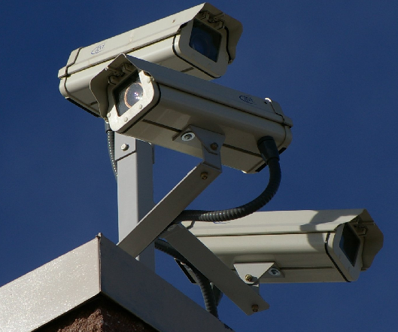
SYSTÉMY PRŮMYSLOVÉ TELEVIZE (CCTV)
Kamerový systém (Closed Circuit Television, uzavřený televizní okruh) je užití kamer ke sledování prostor, k zobrazování záběrů z kamer na monitorech a archivaci natočených záběrů.
Patří mezi nejúčinnější a nejvíce používané prostředky ochrany majetku v průmyslové a komerční činnosti.
Takovým kamerám se říká také průmyslové kamery nebo také průmyslová televize.

Slide 4
SYSTÉMY PRŮMYSLOVÉ TELEVIZE (CCTV)
Z jednoho stanoviště lze prostřednictvím kamerových systémů střežit rozsáhlé komplexy budov, monitorovat a zaznamenávat pohyb osob.
Instalace CCTV se provádí od malých jednoduchých systémů (malé provozovny a rodinné domy) až po velké systémy (nákupní centra, městské kamerové systémy, výrobní závody, fotovoltaické elektrárny, banky, úřady, veřejné budovy, ústavy nápravné výchovy, atd.).

Slide 5
Hlavní funkce kamerových systémů:
Prevence kriminality
Identifikace osob a majetku
Dohled nad technologickými postupy a dodržování bezpečnosti práce
Návrh systémů průmyslové televize (CCTV) vždy vychází z důkladné analýzy a potřeb zákazníka.
Proto se musí použít různé soubory otázek pro zákazníka, ve kterých se stanoví požadavky na vystavění systému CCTV.

Slide 6
Systém průmyslové televize se skládá se z několika komponent:
Kamery – snímací prostředky
Kamery – snímací prostředky
Hardwarové vybavení - pevný disk (zkratka HDD), je zařízení k dočasnému nebo trvalému uchovávání dat.
Zpravidla jsou doplněny i o mikrofony a reproduktory.
Neoddělitenou součástí jsou vždy záznamová média pro ukládání zaznamenaných dat.
Propojení jednotlivých bloků zajišťují komunikační systémy v potřebném provedení.

Slide 7
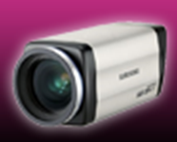
Typy dodávaných kamerových systémů:
Analogové kamerové systémy
IP kamerové systémy
Hybridní kamerové systémy. Jsou pomyslným prostředníkem mezi analogovými a digitálními systémy a kombinují mechanismy z obou skupin.

Slide 8
Analogové kamerové systémy:
Základem analogových kamerových systémů jsou kamery, které se vyznačují výhodnou cenou. Další výhodou je veliký výběr různých typů kamer.
miniaturní kamery
deskové kamery
skryté kamery
kamery s infra přísvitem
antivandal kamery
otočné kamery
Obrazy z kamer se svedou pomocí koaxiálních kabelů, datových kabelů, optických kabelů, mikrovlnných spojů ke zpracování do digitálního záznamového zařízení.

Slide 9
IP kamerové systémy:
Tyto systémy jsou založeny na digitalizaci videosignálu. Pro snímání se používají síťové (IP) kamery.
Každá síťová kamera má určitou IP adresu, s jejíž pomocí lze zařízení jednoznačně identifikovat na síti.
Velmi kvalitní IP kamery pak mají i megapixelové rozlišení a kvalita je tak daleko lepší, než u analogových kamer. Lze tak jednou kvalitní IP kamerou nahradit několik analogových.

Slide 10
Výhody IP řešení:
podrobnější obrazová informace s množstvím detailů
přenos zvuku
snadnější kabelové rozvody
možnost napájení přímo po datovém kabelu PoE
možnost lokálního záznamu přímo v kameře
Typy IP kamer:
vnitřní
venkovní s infrapřísvitem
otočné-PTZ
megapixelové

Slide 11
Anotace:
Tato prezentace slouží k výkladu vlastností elektronických zařízení. Žáci na základě studia stanoví vlastnosti a funkce jednoduchých přístrojů a komponent pro systémy EZS.
Použité zdroje: Výpis z norem ČSN
Ing. Jiří Kindl-Projektování bezpečnostních systémů
http://cs.wikipedia.org/wiki/Kamerov%C3%BD_syst%C3%A9m
Autorem materiálu a všech jeho částí, není-li uvedeno jinak, je Ing. Janyška Lubomír

